Slide 1
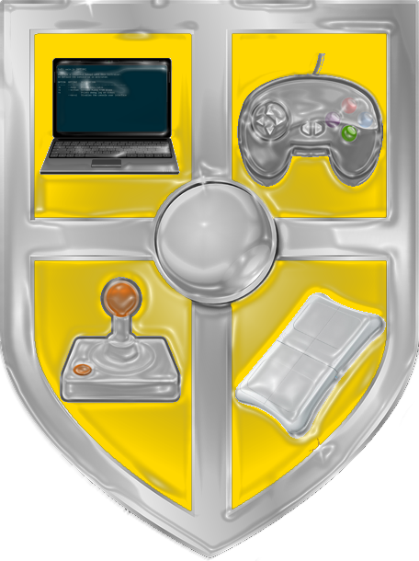
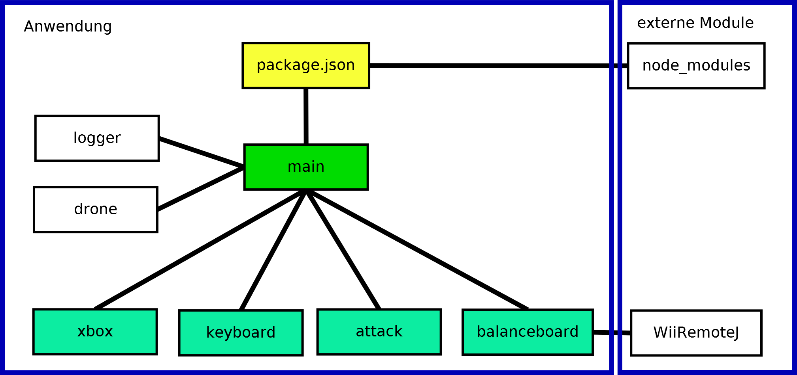
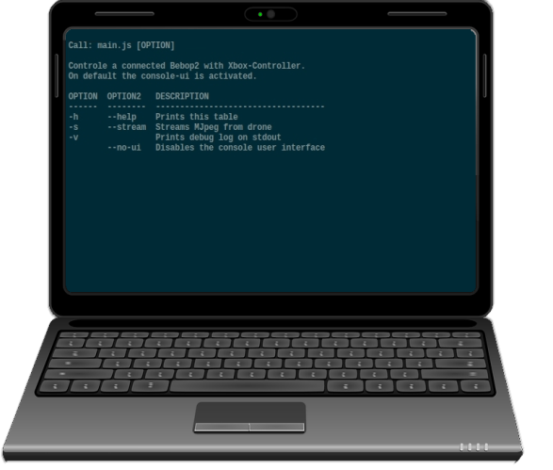
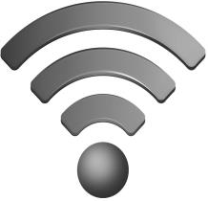
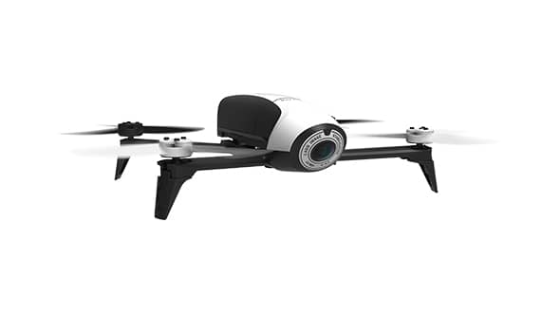
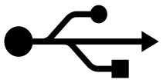
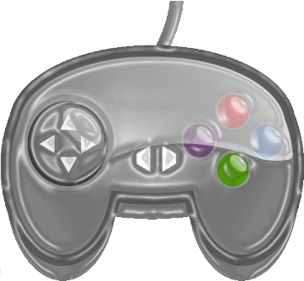
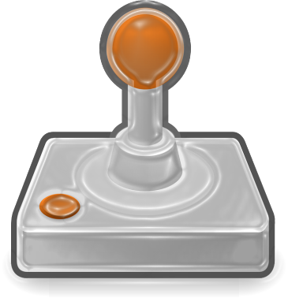
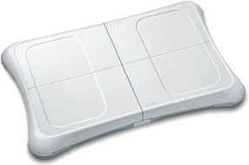
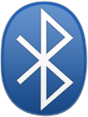
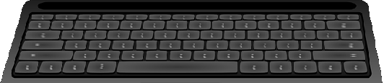

GAME OF DRONES – Steuerung einer Bebop 2 Drohne mit verschiedenen Eingabegeräten
Fabian Kalweit, Stefan Templin, Tobias Puderer, Florian Oswald
Hochschule Kaiserslautern - University of Applied Sciences
Fachbereich Informatik und Mikrosystemtechnik
<faka0004 | stte0002 | topu0001 | flos0001> @stud.hs-kl.de
Kurzfassung
Zur Steuerung der Bebop 2 Drohne von Parrot ist standardmäßig die vom Anbieter angebotene Smartphone-Applikation für Android und IOS vorgesehen. Zusätzlich bietet das Unternehmen eine Programmier-schnittstelle für Android, iOS und Linux an.
Um Alternativen zur Steuerung der Drohne per Touchscreen zu bieten, wurden mit Hilfe von NodeJS mehrere Eingabegeräte angebunden. Die Anwendung ist als Spiel mit einem freien Flugmodus und einen kompetitiven Rennmodus konzipiert. Während des Flugs können sowohl Bilder als auch Videos aufgenommen werden.
Umsetzung
Abbildung 2: Architektur
Verwendete Technologie und Framework
Als Eingabegeräte kommen zur Zeit Tastatur, Xbox Controller, Logitech Attack Joystick und das Wii Balance Board von Nintendo zum Einsatz. Fast alle Eingabegeräte werden per USB Kabel mit einer zentralen Steuereinheit (Laptop) verbunden. Die einzige Ausnahme bildet das Wii Balance Board, welches per Bluetooth verbunden wird. Die Kommunikation mit der Drohne erfolgt über deren WLAN-Schnittstelle, welche vom verwendeten Framework angesprochen wird.
Zielplattform des Projekts ist eine der verbreiteten Linuxdistributionen (z.B. Debian oder Ubuntu) auf einem Laptop, da hier alle benötigten Komponenten problemlos anzubinden sind. Die Hauptkomponenten funktionieren auch unter Windows und MacOS, wobei das Balance Board unter Windows nur mit einem passenden JSR082 Bluetooth Stack (z.B. Widcomm) anzubinden ist.
Die Applikation
Als Anwendungsfall ist die Navigation durch einen selbst erstellten Hindernisparcours unter Verwendung der verschiedenen Eingabegeräte vorgesehen. Eine Parcoursrunde startet mit dem Abheben der Drohne und endet mit der Landung der Drohne am Ziel. Dazwischen wird die benötigte Zeit zur Bewältigung des Parcours für jedes Peripheriegerät gemessen und bei Landung am Zielpunkt in eine Tabelle übernommen.
Das Spielfeld kann durch die Festlegung eines GPS Wertes als Mittelpunkt und die Angabe eines Radius (in Meter) begrenzt werden. Da die Position seitens der Drohne nur sekündlich aktualisiert wird, ist sie bei steigender Geschwindigkeit relativ ungenau. Aus diesem Grund wird aktuell noch ein menschlicher Schiedsrichter benötigt. Wird der vorgesehene Parcoursbereich verlassen, gilt die Runde als verloren. Da für das Wii Balance Board keine sinnvolle Start- und Landemöglichkeit existiert, werden Start und Landung in diesem Fall vom Bediener der zentralen Steuereinheit mit der Tastatur durchgeführt.
Sicherheit
Aus Sicherheitsgründen kann die Steuerung der Drohne jederzeit mit der Tastatur der zentralen Steuereinheit übernommen und alle Peripheriegeräte separat aktiviert bzw. deaktiviert werden.
Ausblick
Unter Windows ist bislang die Anbindung des Wii Balance Boards nicht möglich, da diese über die Bibliothek WiiRemoteJ stattfindet. WiiRemoteJ setzt unter Windows einen bestimmten Bluetooth Stack und einen geeigneten Bluetooth Dongle voraus. Dieser Fall wurde in der vorliegenden Applikation nicht berücksichtigt, da Linux dies direkt unterstützt.
Die Applikation ist in der aktuellen Version auf die Verwendung des Xbox Controllers und des Attack Joysticks von Logitech angepasst, obwohl das genutzte Modul die Einbindung beliebiger Controller gestattet. Dies liegt darin begründet, dass jeder Controller ein eigenes Button Layout benutzt. Bei einer Weiterentwicklung wäre eine Zuweisung der Tasten auf die korrespondierenden Aktionen der Drohne per Konfigurationsdateien denkbar.
Abbildung 1: Anbindung der Peripherie per USB und Bluetooth
Architektur und Framework
Die Anwendungslogik ist in JavaScript verfasst und wird in NodeJS ausgeführt. NodeJS ist eine JavaScript Laufzeitumgebung, die Google Chromes V8 JavaScript Engine verwendet. Sowohl der Aktor (Drohne) als auch die meisten Sensoren (Xbox Controller, Tastatur und Joystick) werden mit Hilfe entsprechender Node-Module (existierende Softwarepakete in NodeJS) eingebunden.
Eine Ausnahme stellt das Wii Balance Board dar. Hier kommt die Java- Bibliothek WiiRemoteJ zum Einsatz, die eine bequeme Anbindung Wii-bezogener Peripherie ermöglicht. Hierzu wurde eine separate Java- Applikation entwickelt, welche zu Beginn des Hauptprogramms gestartet wird. Die Kommunikation der dafür benötigten, selbst erstellten Java- Applikation mit der NodeJS Schicht findet über TCP-Sockets statt.
Referenzen
Parrot, http://www.parrot.com/de/produkte/bebop2/ (5. Juli 2016)
NodeJS, https://nodejs.org/en/ (5. Juli 2016)
WiiRemoteJ, https://github.com/micromu/WiiRemoteJ (5. Juli 2016)
GitHub Projekt, https://github.com/fog1992/AIS-Drone (5. Juli 2016)
Informatik Master
Advanced Interactive Systems (SoSe 2016)

